Slide 1
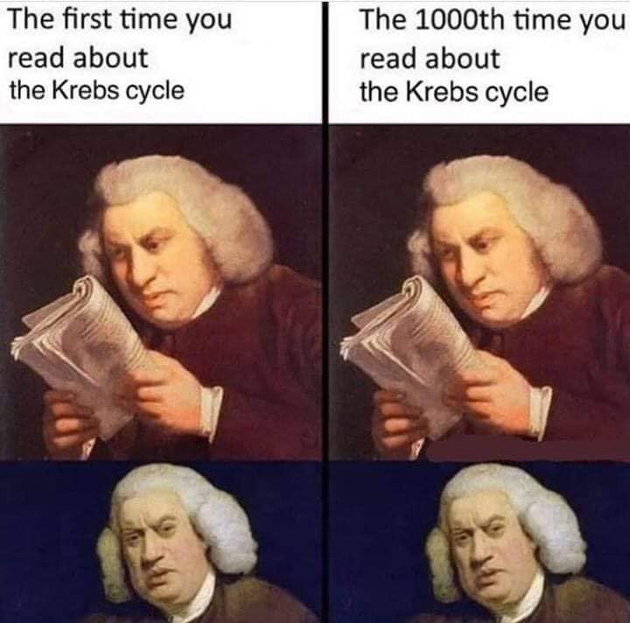
Prednáška
In every phenomenon the beginning remains
always the most notable moment.
In my end is my new beginning.
Thomas Carlyle, Mary Queen of Scots
Dušan Meško
JLF UK Martin
040225

Slide 2
Koľko je chýb na slajde?
Nálezy z prospektívnych vedeckých štúdií týkajúcich sa diabetu, fyzickej aktivity a kondície presvedčivo demonštrovali skutočnosť, že fyzická aktivita ako súčasť životného štýlu, je spojená s redukciou rizika srdcovocievnych ochorení a úmrtí na ne a celkovej úmrtnosti pacientov s 2. typom diabetu. Pravidelné športovanie a aktívny životný štýl majú dokázané protektívne a preventívne účinky pred vznikom alebo zhoršovaním mnohých tzv. spoločenských ochorení. Správny manažment liečby glukózovej intolerancie, alebo rozvinutého diabetu môže pomôcť pacientom začať, pokračovať v cvičení, prípadne súťažiť bezpečne majúc kontrolu pred rozvojom dlhodobých komplikácií diabetu.
Stručná charakteristika diabetes mellitus 1. a 2. typu aj vo vzťahu k športovému tréningu
Všeobecne športovanie zvyšuje účinok endogénneho i exogénneho inzulínu, zvyšuje citlivosť tkanív na inzulín (znížením inzulínovej rezistencie), zlepšuje glukózovú toleranciu a podporuje znižovanie hmotnosti tela a zvyšovanie podielu svalstva ako aktívnej telesnej hmoty.
Diabetes mellitus 1. typu
Cvičenie pacientov zvyšuje flexibilitu, svalovú silu, pocit zdravia. Prítomné sú prevažne všeobecne priaznivé účinky športovania na jednotlivé orgány a systémy. Potrebné je monitorovať podávanie inzulínu a príjem potravy (najmä sacharidov) na manažovanie športového tréningu. Ohrozenie hypoglykémiou, alebo hyperglykémiou s ketoacidózou je počas fyzickej aktivity častejšie.
Diabetes mellitus 2. typu
Cvičenie je všeobecne a špecificky účinnejšie v porovnaní s 1. typom diabetu. Podporuje redukciu hmotnosti tela, zvyšuje senzitivitu tkanív na inzulín. Potrebné je sledovanie pravidelnosti liekovej liečby (perorálne antidiabetiká) a príjmu potravy na prevenciu hypoglykémie.
Vyšetrenie diabetika pred zaradením do tréningového programu
Efektívna starostlivosť o aktívnych pacientov s diabetom začína ich cieleným a podrobným lekárskym vyšetrením pred zaradením do športovania. Liečebný efekt môže priniesť len individuálne zostavená a predpísaná športová aktivita. Ak je diabetes metabolicky kompenzovaný, v detskom, dospievajúcom a skorom dospelom veku nie sú špeciálne kontraindikácie pre športovanie.

Slide 3
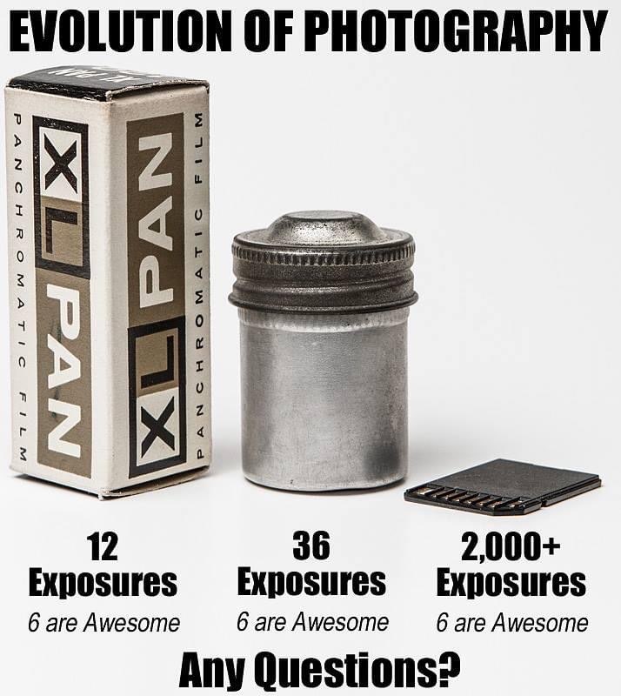
Každý učiteľ má svoj „unikátny“ štýl prednášania,
každý študent má svoj „unikátny“ štýl vnímania a učenia sa
(nielen) študenti môžu preferovať
** verbálne informácie
** textové informácie
** vizuálne informácie
** online kurzy
** mnemonics
** mind-mapping
** demonštrácie
** zvukové informácie
** ich kombinácie
** kazuistiky
**...

Slide 4
Prednáška - všeobecne
Realita a ne/výhody
prednášajúci prezentuje ucelene kľúčové princípy, koncepty a poznatky k príslušnej téme
v ich počte za celé štúdium je potenciálna informačná sila a náboj (? prednášok ponúka 6 rokov štúdia?) cca 700+ (?)
daná téma, jedinečná forma, obsah, metóda, kontext...
náhľad na to, cca čo sa môže očakávať od študentov na skúške.

Slide 5
Prednáška - všeobecne
Prednáška: klasická, kazuistická z literatúry, historická, problémovo orientovaná, sekvenčná, komparatívna, brainstormingová, AI asistovaná, fake-based (antivaxer prednáša tému vakcinácia), prednáška pripravená na základe vlastných skúseností zo zahraničia (štúdium, prax, kongresy), simulátorová prednáška, kazuistická - manekíni na prednáške (reálny študent, pacient), epizodická (TV seriál), online z Harvardu (alumni), ....
Prednáška podľa poslucháčov: pregraduálni študenti, doktorandi, VR habilitanti, VR inauguranti, laická, pre kvalifikované médiá, pre nekvalfikované médiá, špičkové vedecko-odborné podujatia... Podľa toho príslušný štýl komunikácie
Prednášky: prezenčné, online, hybridné
Špecifiká online prednášky
Časovanie – rytmus prednášky – pravidlo pozornosti 10-15 minút
Prednášky: informujú, motivujú, vzdelávajú, inšpirujú...
First aid (2-3 min) (Attention Reset Button)
Krátky príbeh
Príslušný humor
Q&A
Minikvíz
Citáty odborníkov
Poll (feed-back)
Zmeniť niečo (vizuál, písmo, pozíciu, hocičo)
Minirozcvička
Vzájomná diskusia
Mikroprestávka
...

Slide 6
Odkazy/zdroje
Výnimky z uvádzania odkazov sú:
pre vlastné použitie/prezentácie;
pre použitie vnútri vedeckých tímov;
pre klasické účely prezenčnej výučby a vzdelávanie (ale pozor na online výučbu)...všeobecne sa odporúča uvádzať odkazy aj pri prezenčnej výučbe (pedagogické pôsobenie na študentov).
Internetová asistencia
https://emedicine.medscape.com/article/350175-overview AIM Imaging
https://emedicine.medscape.com/article/1910735-overview Acute Coronary Sy
https://chatgpt.com/c/67a11b00-5d04-800e-b3a6-3248518c6820 Acute coronary syndrome

Slide 7

Skôr ako začnete s prípravou
jeden kvalitný obrázok povie viac než tisíc slov
vizuálny vnem zostáva v pamäti oveľa dlhšie ako hovorené slovo
multimediálna projekcia = silná zbraň, ale aj „neriadená strela“
diapozitív ≠ umelecké dielo
menej (textu, obrázkov, grafov, údajov...) je zvyčajne viac
prednášajúci má prednášať a vysvetľovať, nemá to za neho robiť diapozitív
Your slides are not the point—you are.
Black
Visual data is processed 60 000 times faster in your brain than text.

Slide 8
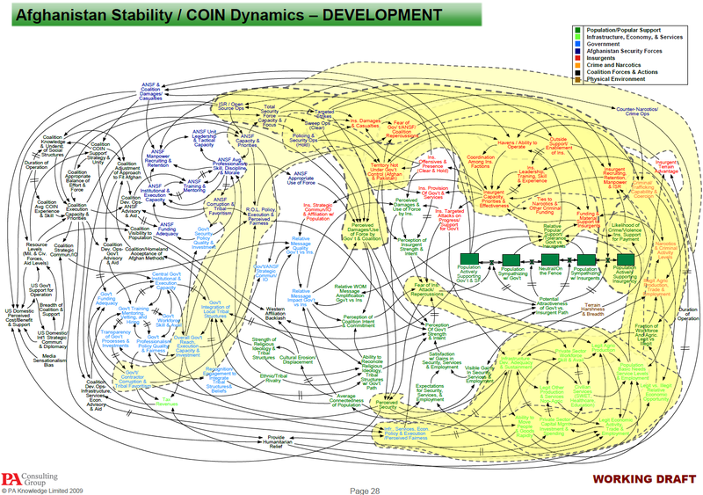
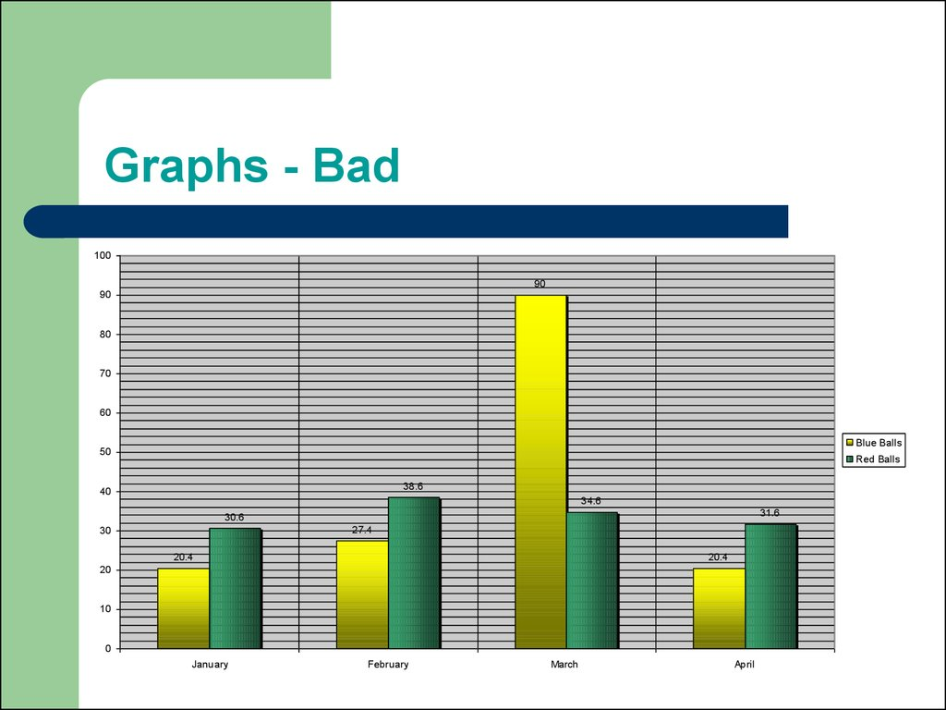

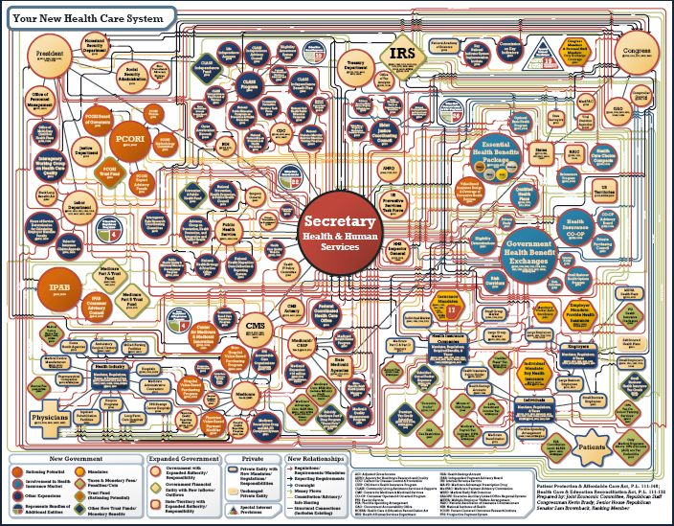
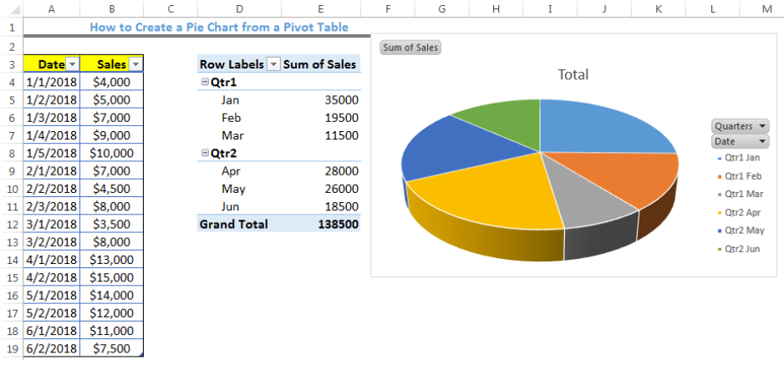
Pozor!

Slide 9
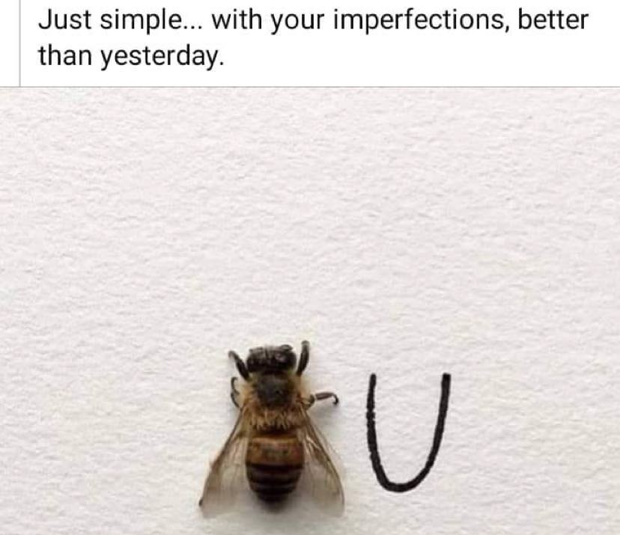
Ďakujem vám za pozornosť
a prajem príjemný zvyšok dňa
mesko1@uniba.sk
Prezentujete vždy svoju odbornosť a profesionalitu

